Slide 1


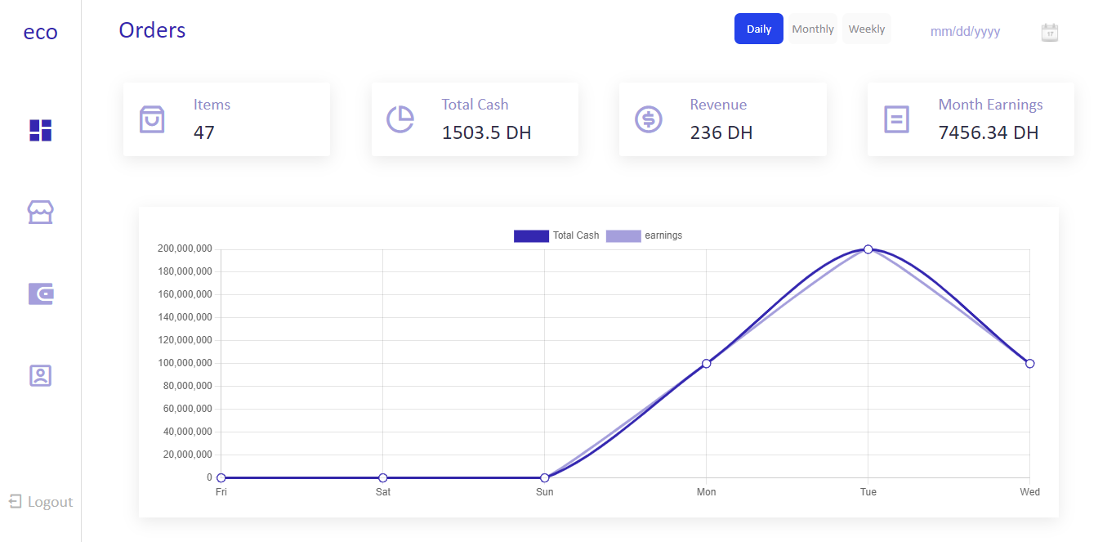
Point de Vente
Le moment et le lieu où une transaction de vente au détail est effectuée
Realisé par Mourig Abdellah

Slide 2
Introduction
Mon projet s’appelle EasySale, il représente un système de point de vente (POS), où une transaction de vente au détail est effectuée automatiquement.
Le système de point de vente EasySale rationalise les opérations de vente au détail en automatisant le processus de transaction et en suivant les données importantes de vente.
Les vendeurs peuvent utiliser la fonctionnalité du lecteur de code-barres et les factures du client en installant un lecteur de code-barres et un dispositif de ticket Imprimantes.
Avec EasySale, les vendeurs peuvent suivre l'exactitude des prix, les variations de stocks, les revenus bruts et les modèles de vente. L'utilisation d'une technologie intégrée pour suivre les données aide les détaillants à détecter les écarts de prix ou de flux de trésorerie qui pourraient entraîner une perte de profit ou interrompre les ventes.
Notre système de point de vente peut surveiller les stocks et les tendances d'achat pour aider les détaillants à éviter les problèmes de service client, tels que les ruptures de stock, et adapter les achats et le marketing au comportement des consommateurs.

Slide 3
Table of contents
01
02
03
04
05
06
07
Besoin
Processus de développement
Gestion de projet
Problématique
Modélisation
Design Systeme
Réalisation

Slide 4
Besoin
Créer une application Web où les vendeurs peuvent gérer leur ventes et leur stock

Slide 5
Les étapes de Design Thinking
Discover
Define
Ideate
Design
Test

Slide 6
Discover
Cette première étape du processus de Design Thinking consiste à acquérir une compréhension empathique du problème que j'essaie de résoudre.

Slide 7

Carte d’empathie
Dit
Pense
Tu va payer ce prix (somme)
Est ce qu’il y a une solution
pour faciliter ce processus
Fait
Sent
Seller
La doute
Calculer la somme des prix
La procédure n’est pas facile
vérifier que les produits existe
crainte de perdre de clients à cause de long délai

Slide 8

Carte d’empathie
Dit
Pense
Combien je dois payer
Est ce qu’il y a une solution
pour faciliter ce processus
Ce produit est-il existe
Fait
Sent
Payer la facture
La doute
Vérifier la somme
La procédure est lent

Slide 9
Define
Le vendeur rencontre une difficulté pour gérer les ventes et le stock

Slide 10
Ideate
Ajouter Des Produit
Gérer le stock automatiquement
Ajouter les produit dans le panier de client
Enregistrer les client
Imprimer les factures
Affiche les statistiques des ventes et des bénéfices

Slide 11
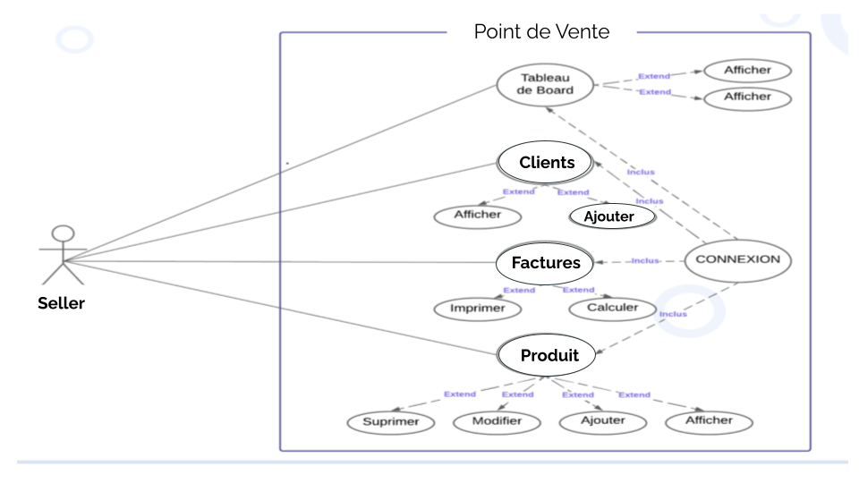
Cas d'utilisation

Slide 12
MODÈLE LOGIQUE DONNÉES
Seller ---------------------------------------------- #IdSeller usernameSeller passwordSeller
Produit ----------------------------------------------- #IdProduit CodeBareP NameP PriceBuying PriceSelling EarningsP NumOfBuying
Client ------------------------------------------------ #IdClient CardClient PriceClient EarningsClient

Slide 13

Gestion de projet
La gestion de projet ou management de projet sont l'ensemble des activités visant à organiser le bon déroulement d’un projet pour atteindre les objectifs

Slide 14
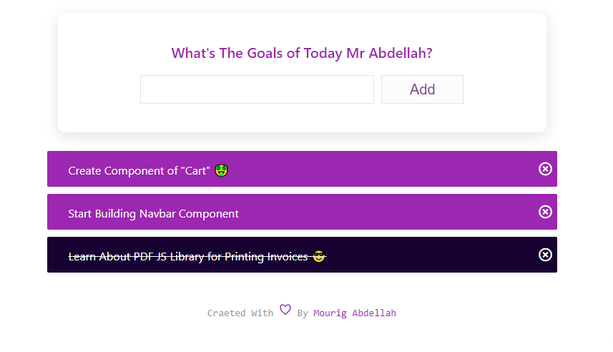
To-Do List ( En utilisant une React App développé par moi)

Slide 15
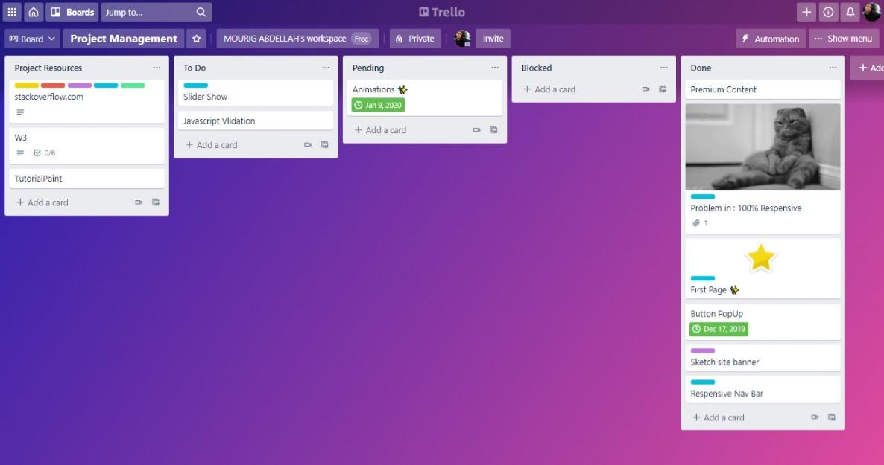
Kanban Module (en utilisant Trello)

Slide 16
Technologies utilisées

Slide 17





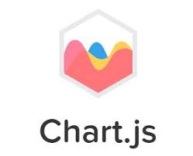




Slide 18
ScreenShoots

Slide 19
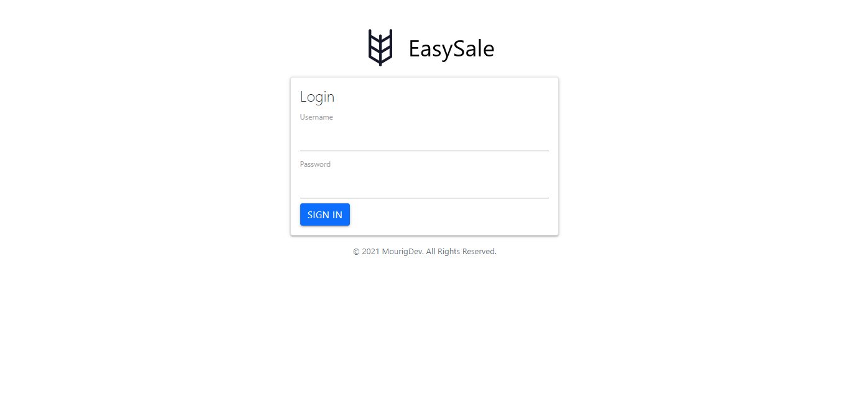

Slide 21
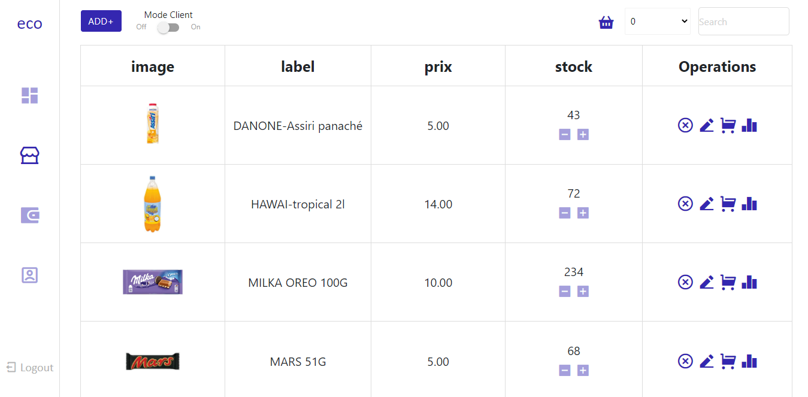

Slide 22
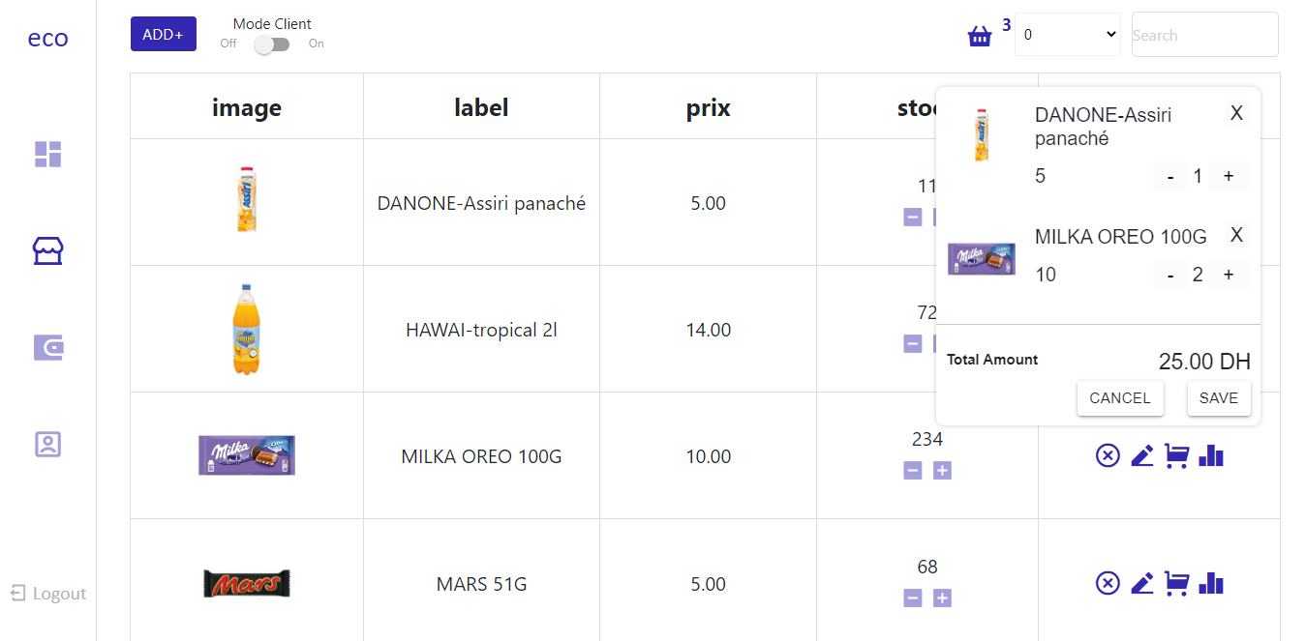

Slide 23
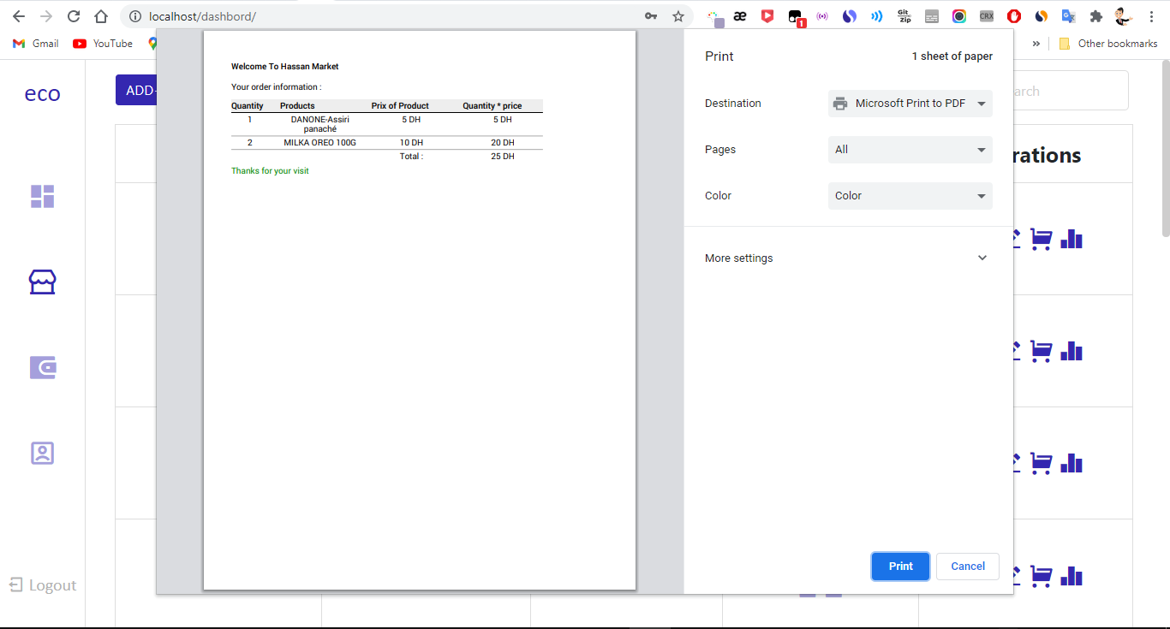

Slide 24
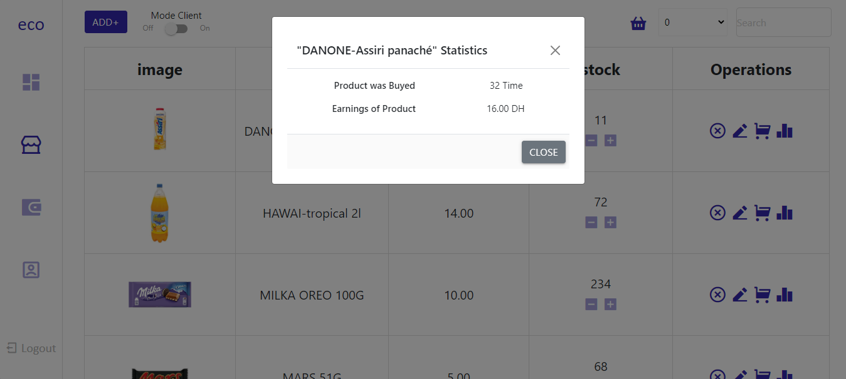

Slide 25
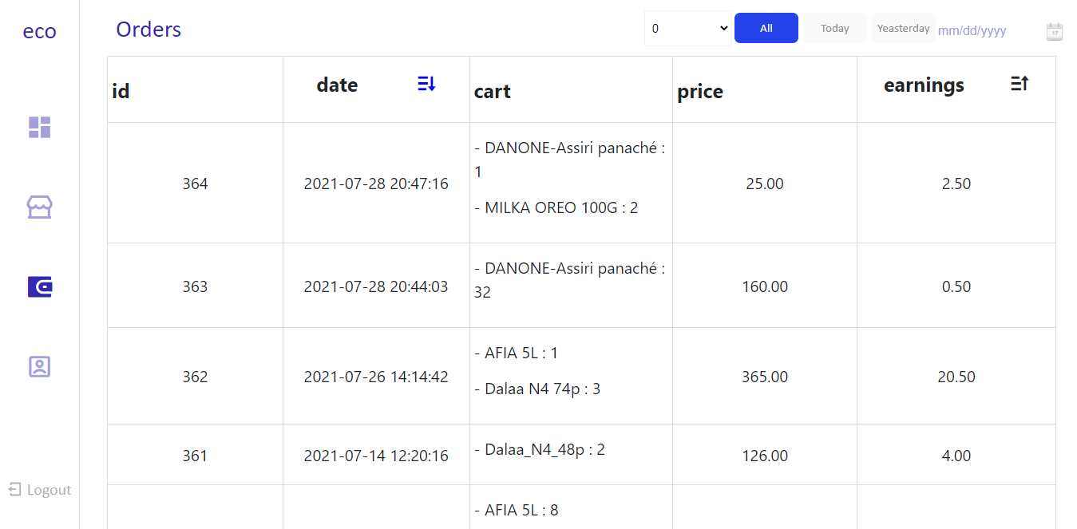

Slide 26
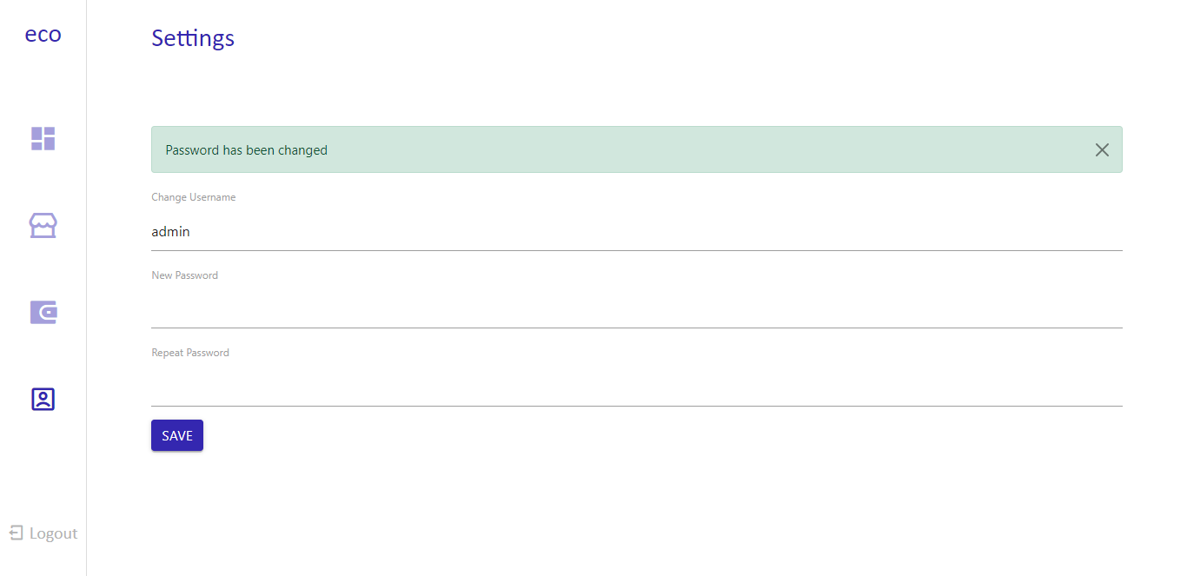

Slide 27
Merci
mourig.abdellah.dev@gmail.com
+212 630334008
Mourig Abdellah
/mourigab

